Slide 1
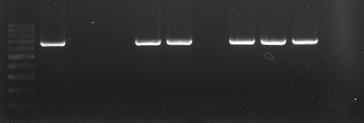
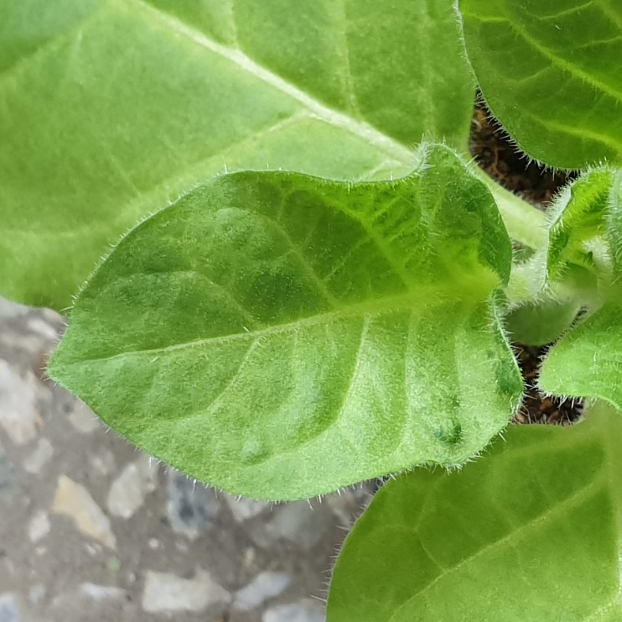
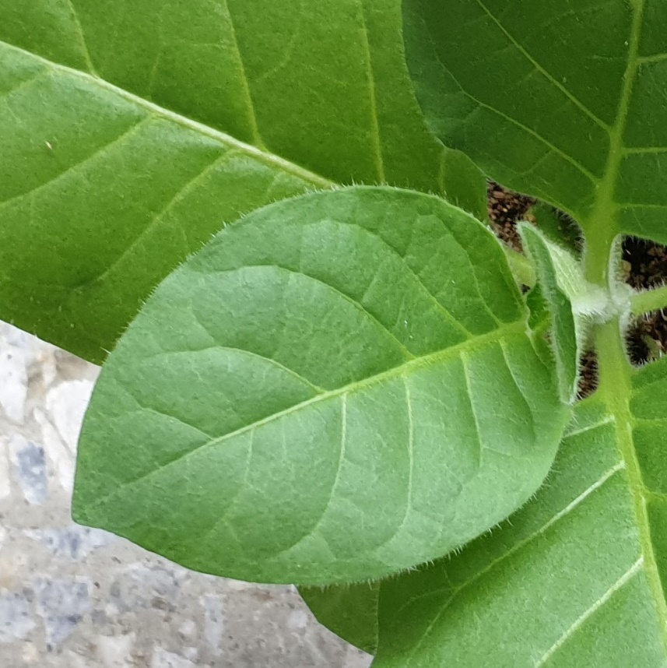
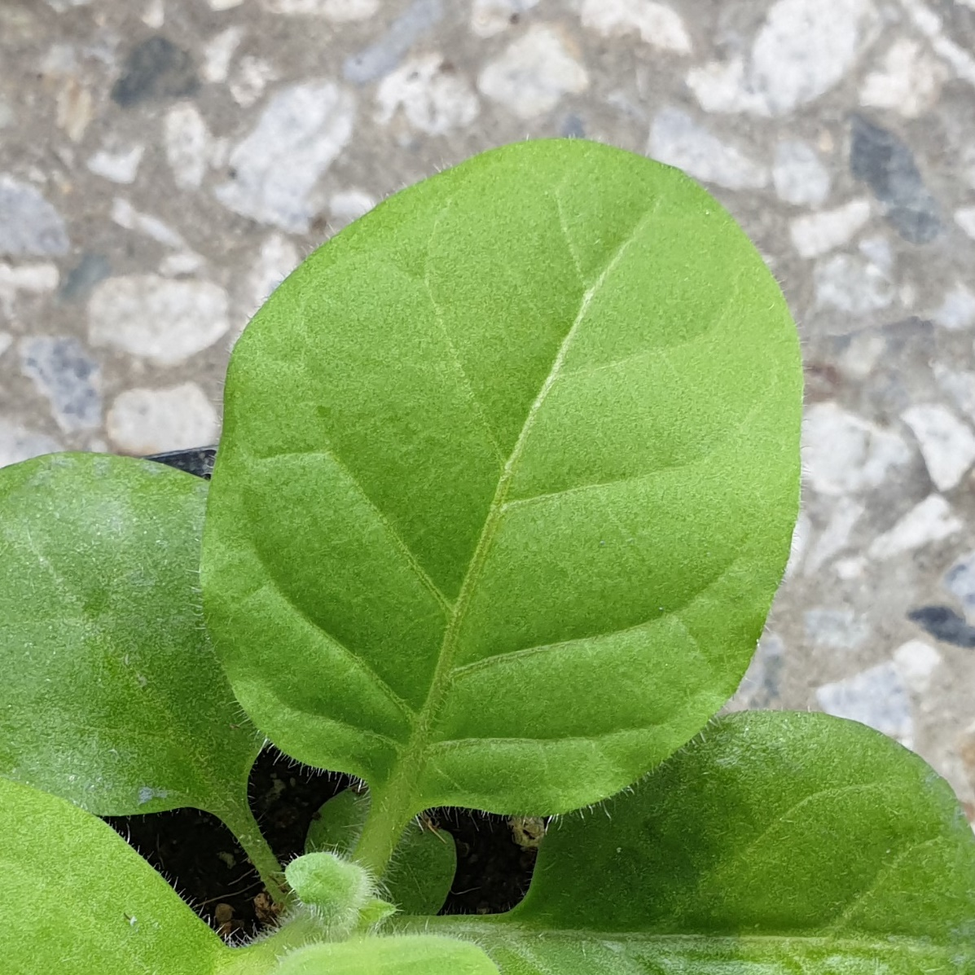
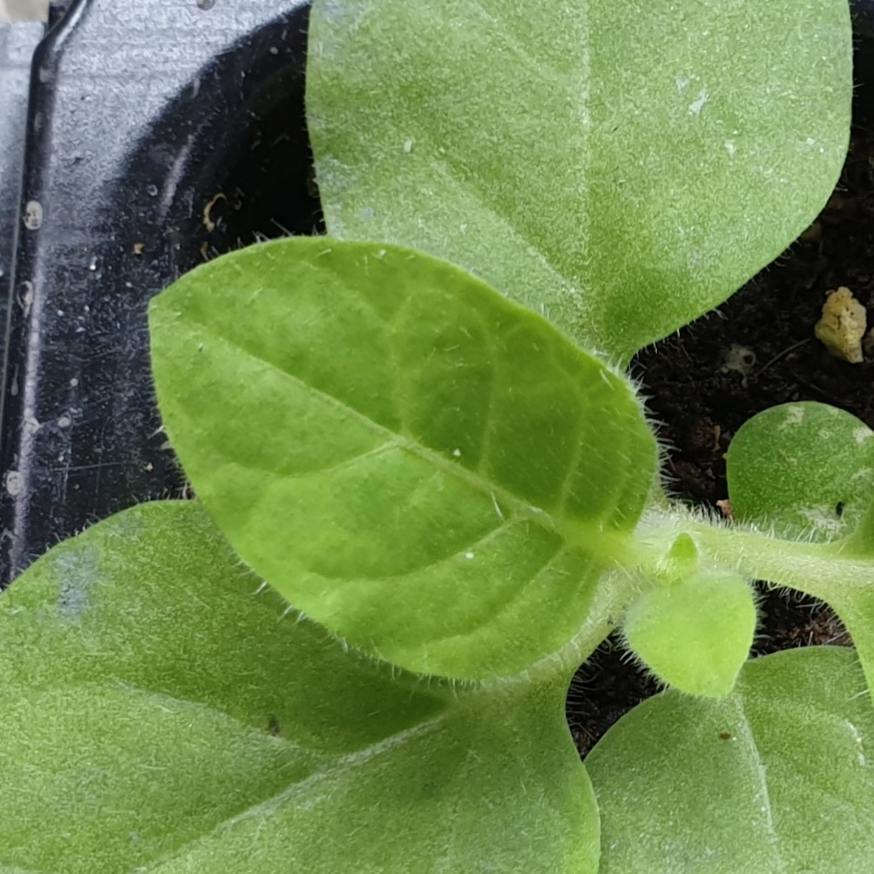
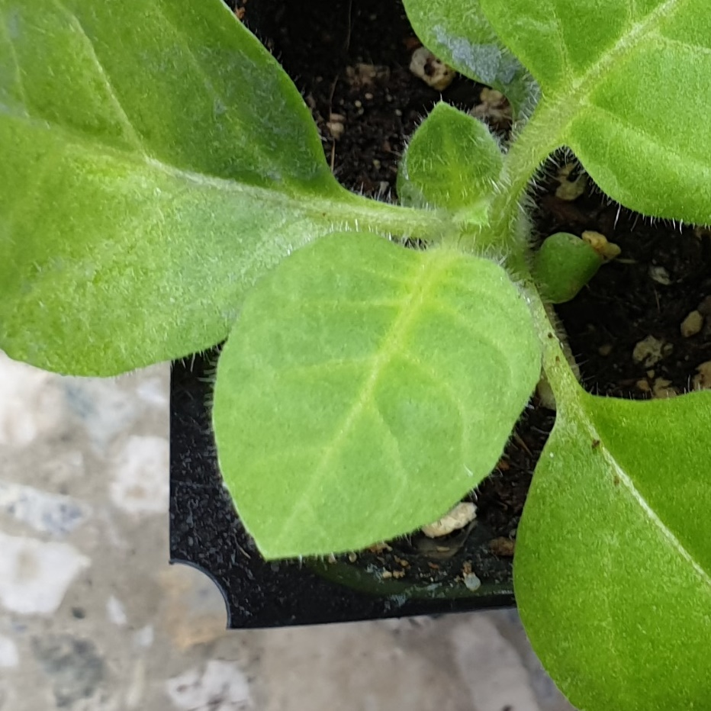
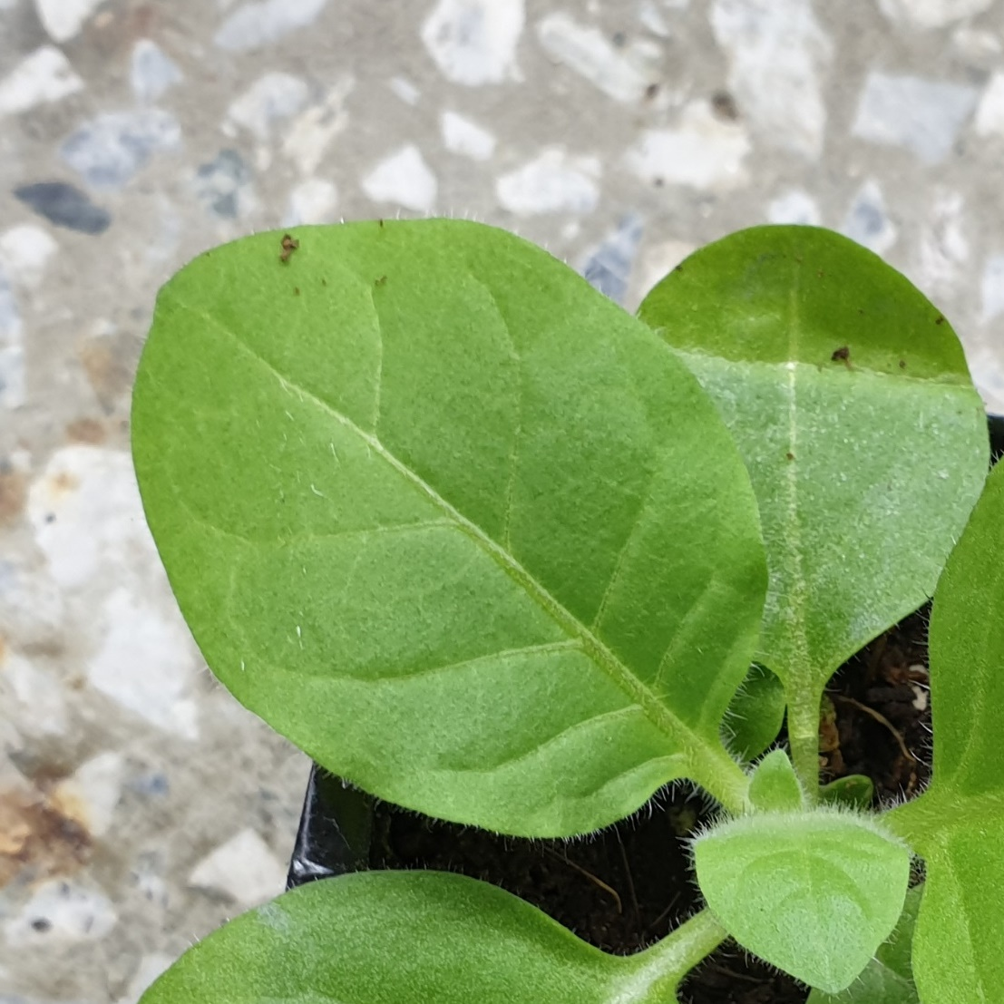
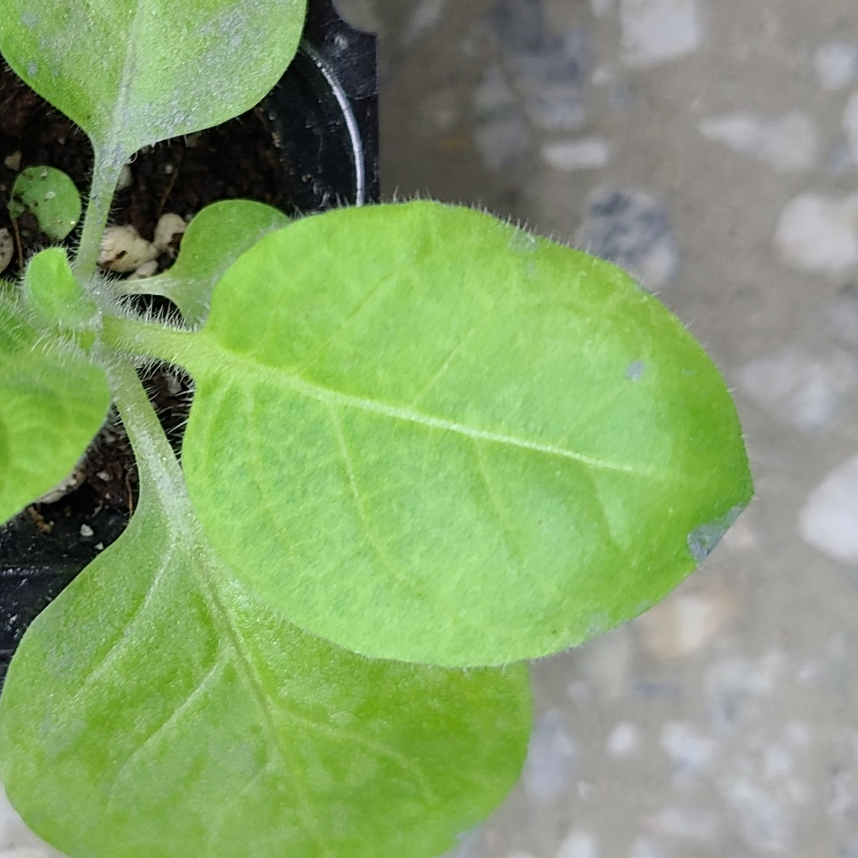
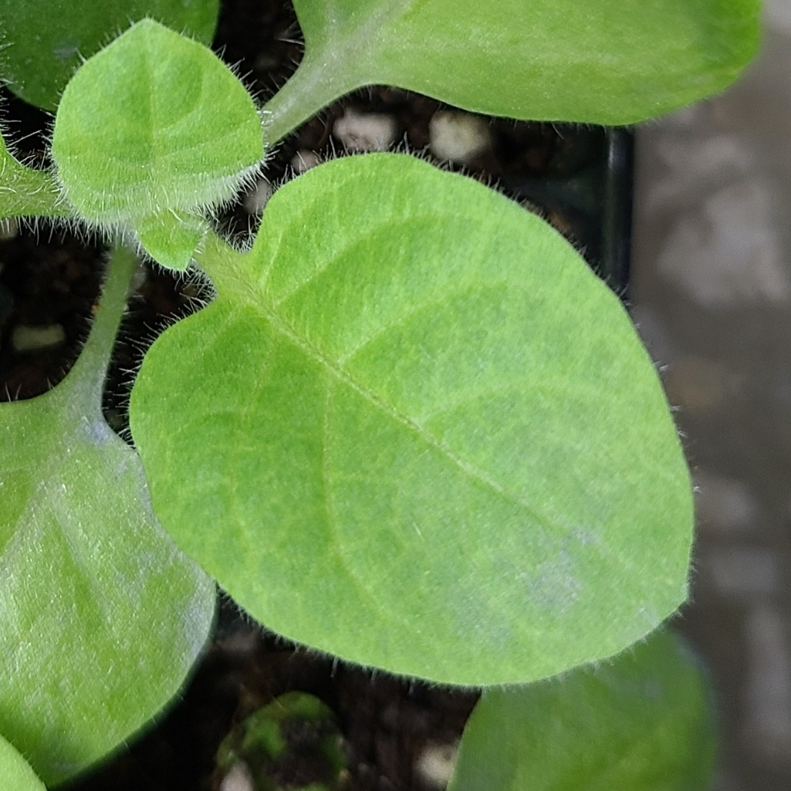
(A)
CMV-R/6Rns/R6cp
CMV-R/6/R6cp
CMV-R/R/R6cp
CMV-Co6
CMV-Rs1
CMV-R/R/6
CMV-R/6/R
CMV-R/6/6
P
N
bp
500-
<-CMV
(B)
(a)
(b)
M
N
(c)
(d)
(e)
N
M
M
(f)
(g)
(h)
N
M
M

